Slide 1
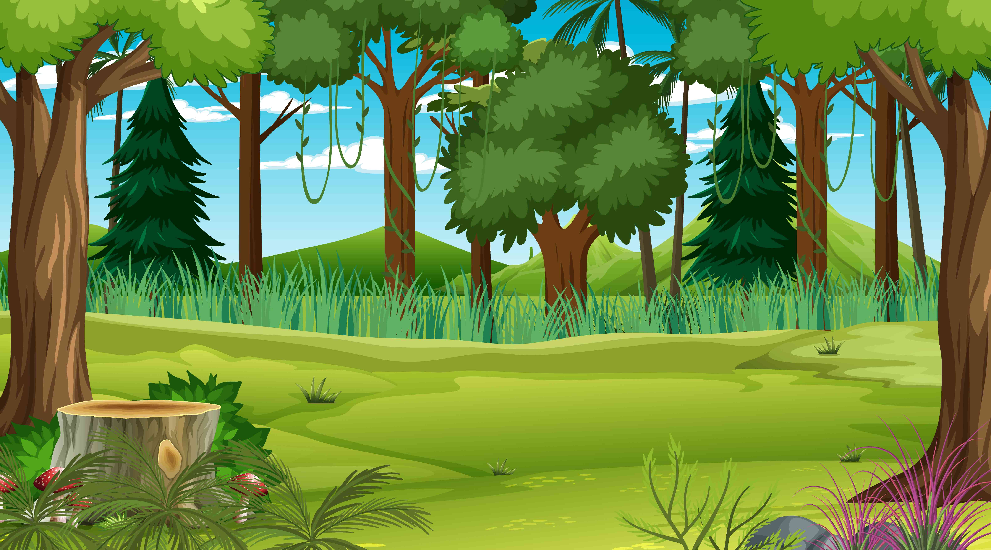
ΤΙ ΣΥΝΑΝΤΑΜΕ ΣΤΟ ΔΑΣΟΣ ;

Slide 2
ΕΙΠΑΝ ΟΙ ΜΑΘΗΤΕΣ/ΤΡΙΕΣ
ΑΡΧΙΚΕΣ ΓΝΩΣΕΙΣ
‘’ΧΕΛΩΝΕΣ’’
ΑΛΕΞΑΝΔΡΟΣ
‘’ΔΕΝΤΡΑ’’
ΚΩΝΣΤΑΝΤΙΝΟΣ.Π
‘’ΚΟΥΚΟΥΒΑΓΙΑ’’
ΠΑΝΑΓΙΩΤΗΣ.Φ
‘’ΜΥΡΜΗΓΚΙΑ’’
ΜΙΧΑΕΛΑ
‘’ΑΛΕΠΟΥ’’
ΚΩΝΣΤΑΝΤΙΝΑ
‘’ΣΚΑΝΤΖΟΧΟΙΡΟΣ’’
ΓΙΩΡΓΟΣ
‘’ΦΙΔΙ’’
ΚΩΝΣΤΑΝΤΙΝΟΣ.Α
‘’ΚΑΜΜΕΝΟ ΔΕΝΤΡΟ’’
ΦΙΛΙΠΠΟΣ
‘’ΣΠΑΣΜΕΝΟ ΔΕΝΤΡΟ’’
ΚΩΝΣΤΑΝΤΙΝΑ

Slide 3
‘’ΚΛΑΔΙΑ’’
ΚΩΝΣΤΑΝΤΙΝΟΣ.Π
‘’ΕΛΑΦΙΑ’’
ΠΕΤΡΟΣ
‘’ΛΥΚΟΣ’’
ΚΩΝΣΤΑΝΤΙΝΑ
‘’ΑΡΚΟΥΔΑ’’
ΚΩΝΣΤΑΝΤΙΝΟΣ.Π

